Slide 1


Slide 2
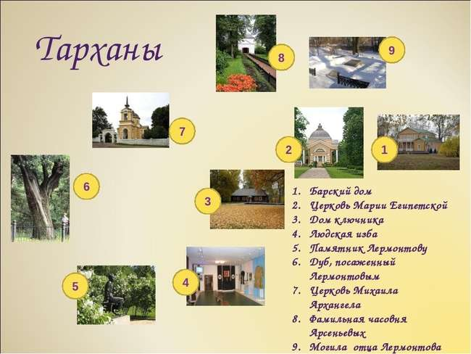
Экскурсия Михеевой Евы с родителями в Усадьбу
«Тарханы» М. Ю. Лермонтова

Slide 3
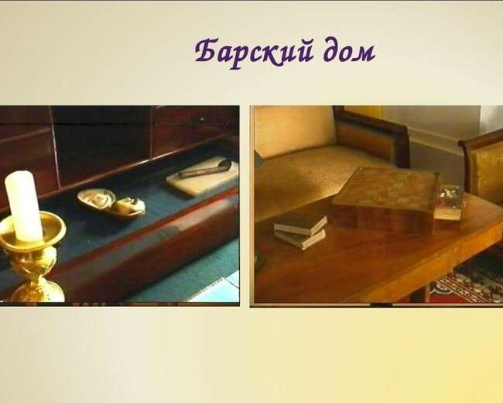
«Барский дом был похож на все барские дома: деревянный с мезонином, выкрашенный желтой краской…» - таким запомнился М. Ю. Лермонтову дом, где прошло его детство

Slide 4
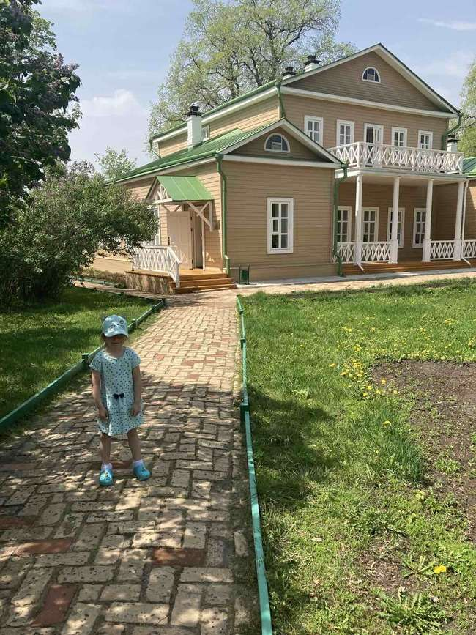
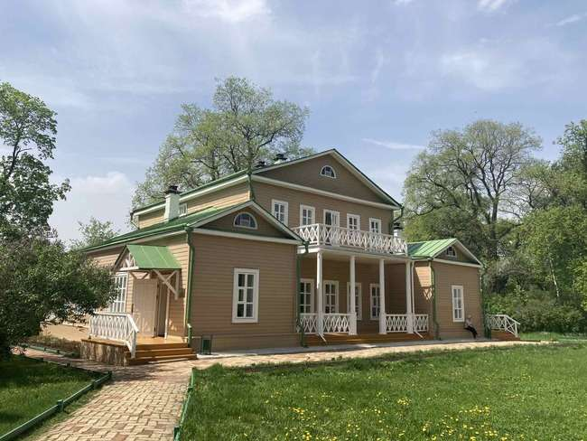

Slide 5
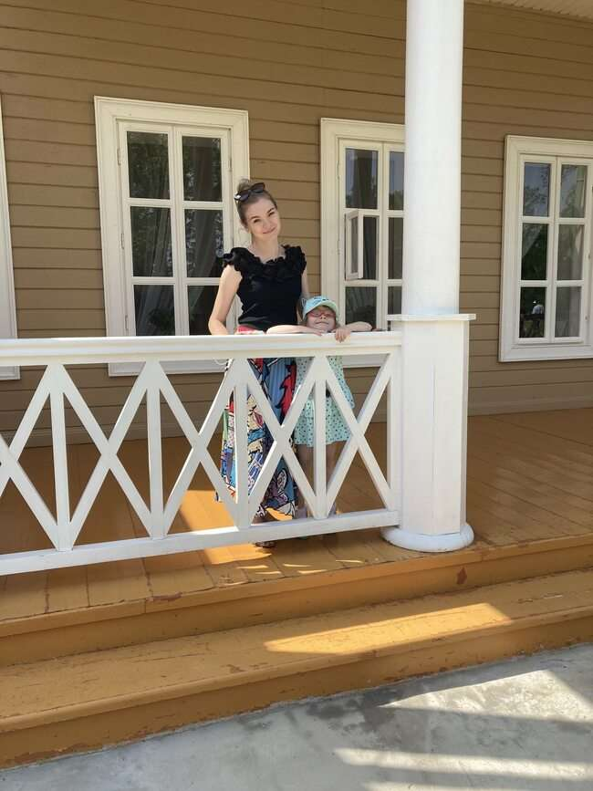

Slide 6
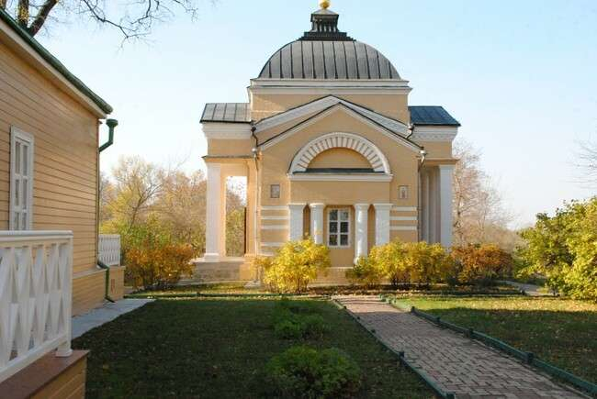
Церковь Марии Египетской
Рядом с барским домом возвышается однокупальное здание церкви Марии Египетской.
Небольшое стройное здание было возведено Е.А.Арсеньевой (бабушка поэта) в память о дочери Марии Михайловне. Оно строилось с 1819г. по 1820г.

Slide 7
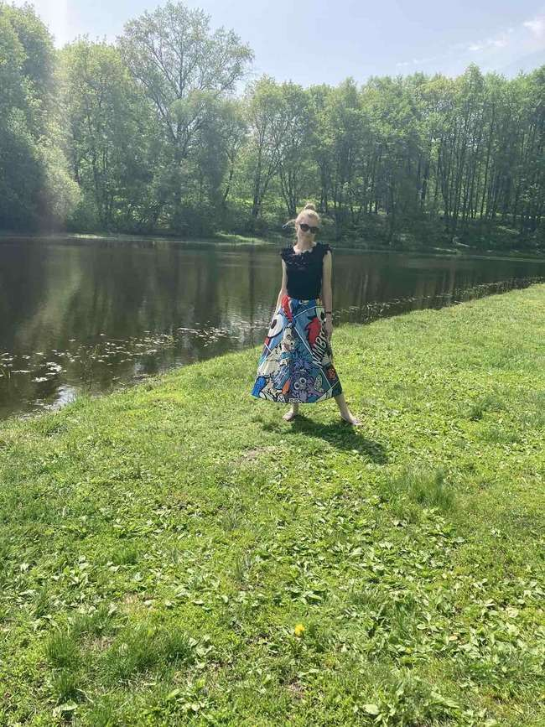
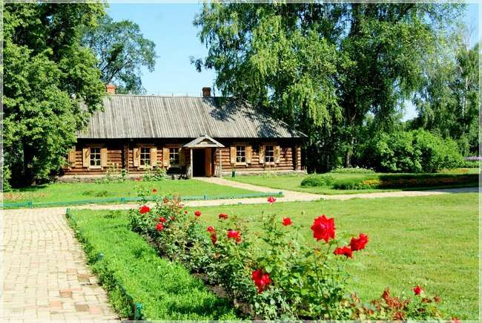
«Дом ключника» и «Русская изба» с предметами народного быта вводят посетителя в круг забот и переживаний тарханских крестьян.

Slide 8
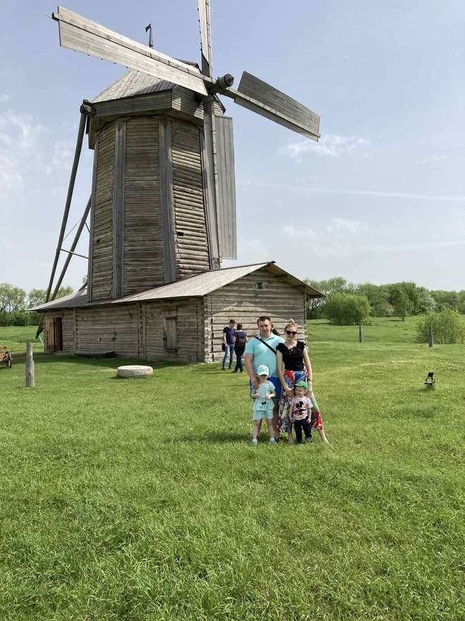
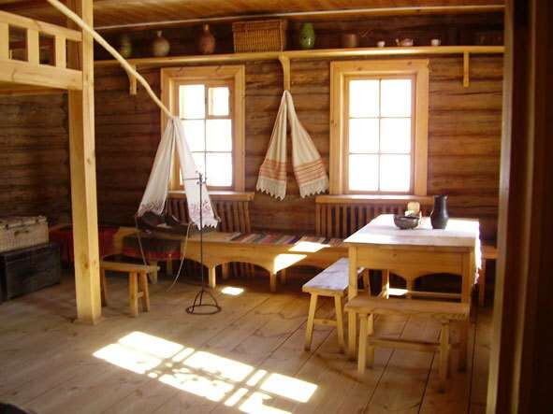

Slide 9
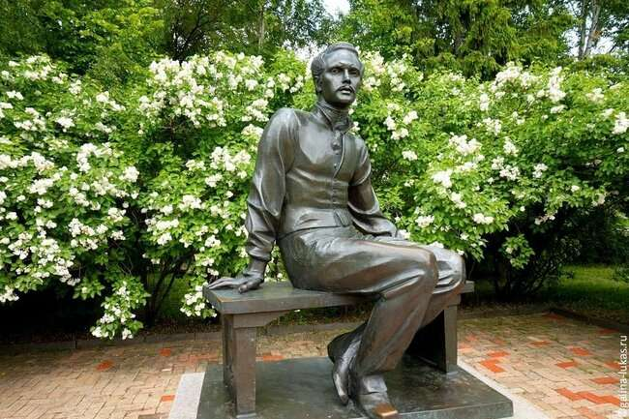
Памятник Лермонтову
Справа от дороги, ведущей к центральному архитектурному комплексу, напротив одной из аллей парка, что рядом со зданием научной части музея, в 1985 году был воздвигнут памятник Лермонтову по проекту скульптора О. Комова и архитектора Н. Комовой.

Slide 10
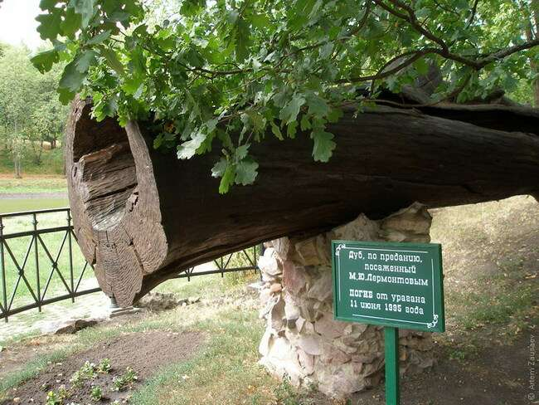
Дуб, посаженный Лермонтовым
Старый могучий дуб, посаженный, по преданию, М.Ю. Лермонтовым, несколько лет назад был свален ураганом. Поэт любил это дерево, символ мужества, твёрдости и вечности.
«Я б желал на веки так заснуть,
Чтоб в груди дремали жизни силы,
Чтобы дыша вздымалась тихо грудь;
Чтобы всю ночь, весь день мой слух
лелея,
Про любовь мне сладкий голос пел.
Надо мной чтоб, вечно зеленея,
Тёмный дуб склонялся и шумел»

Slide 11
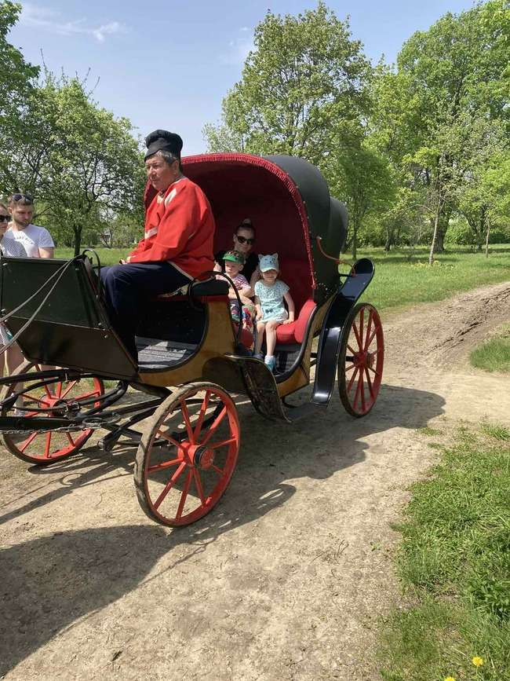
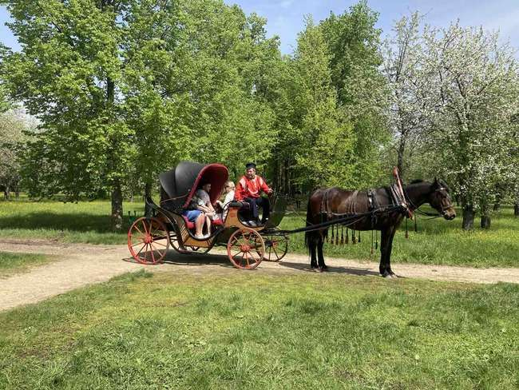

Slide 12
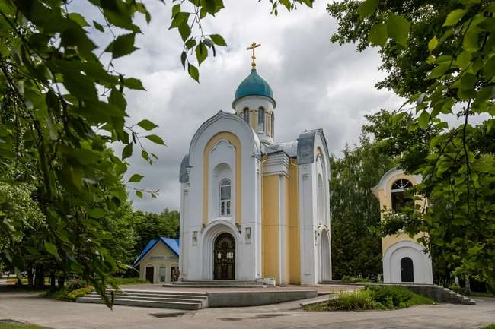
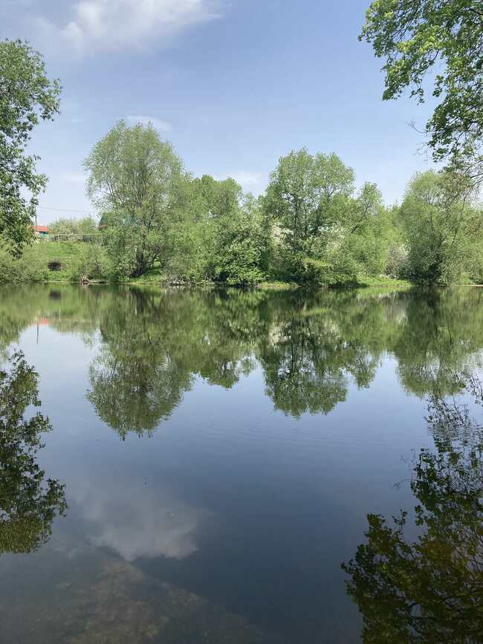
Церковь Михаила Архангела

Slide 13
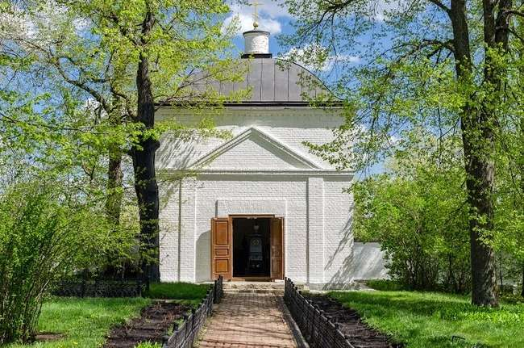
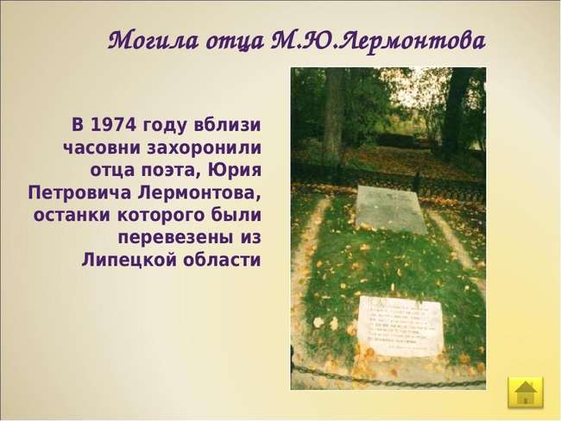
Фамильная часовня Арсеньевых

Slide 14
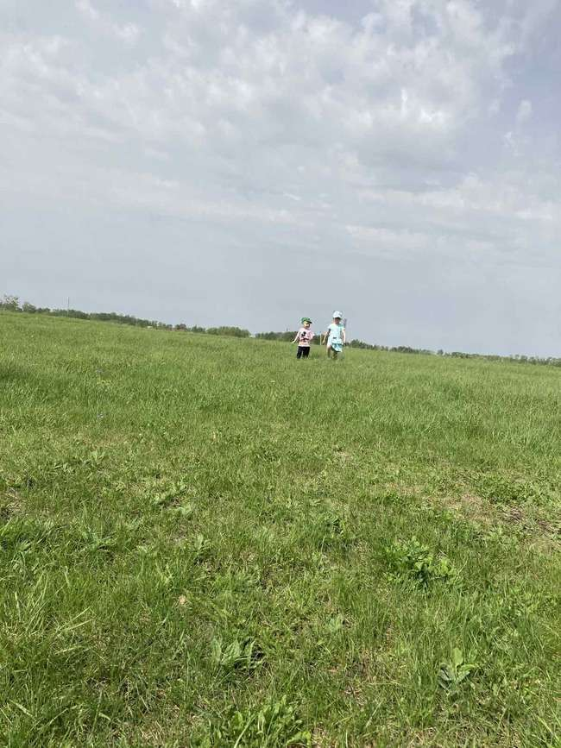
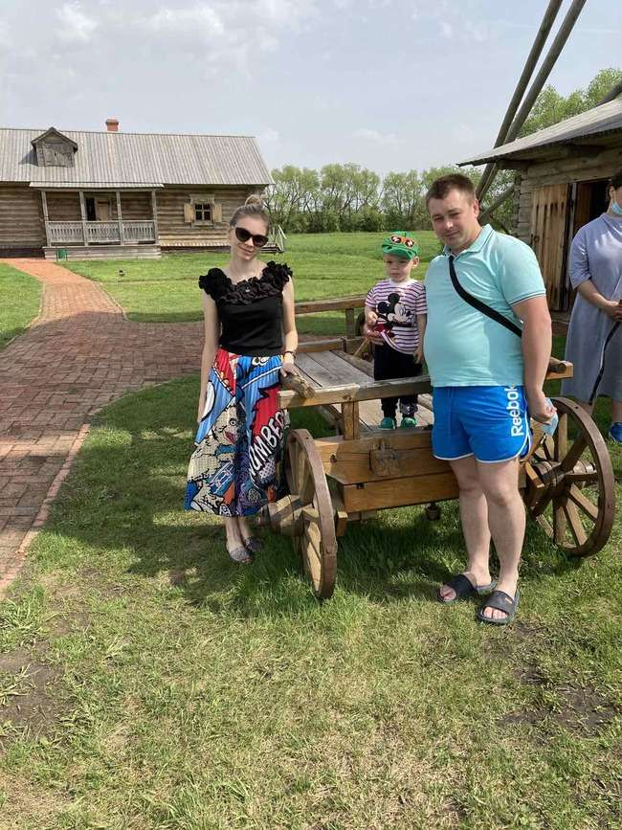
Вот такое увлекательное путешествие!

